Slide 1
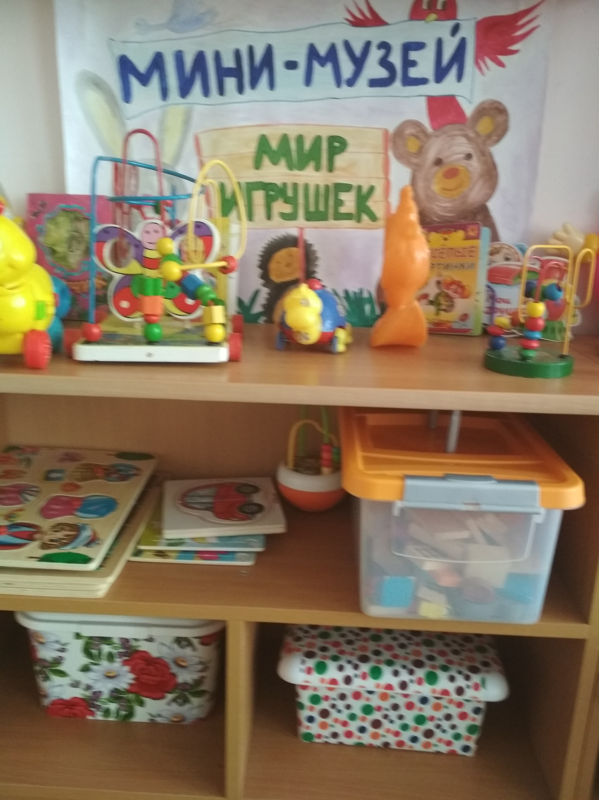
Мини –музей «Мир игрушек»
2 младшая группа №1
Составили воспитатели Е.В. Лагутина

Slide 2
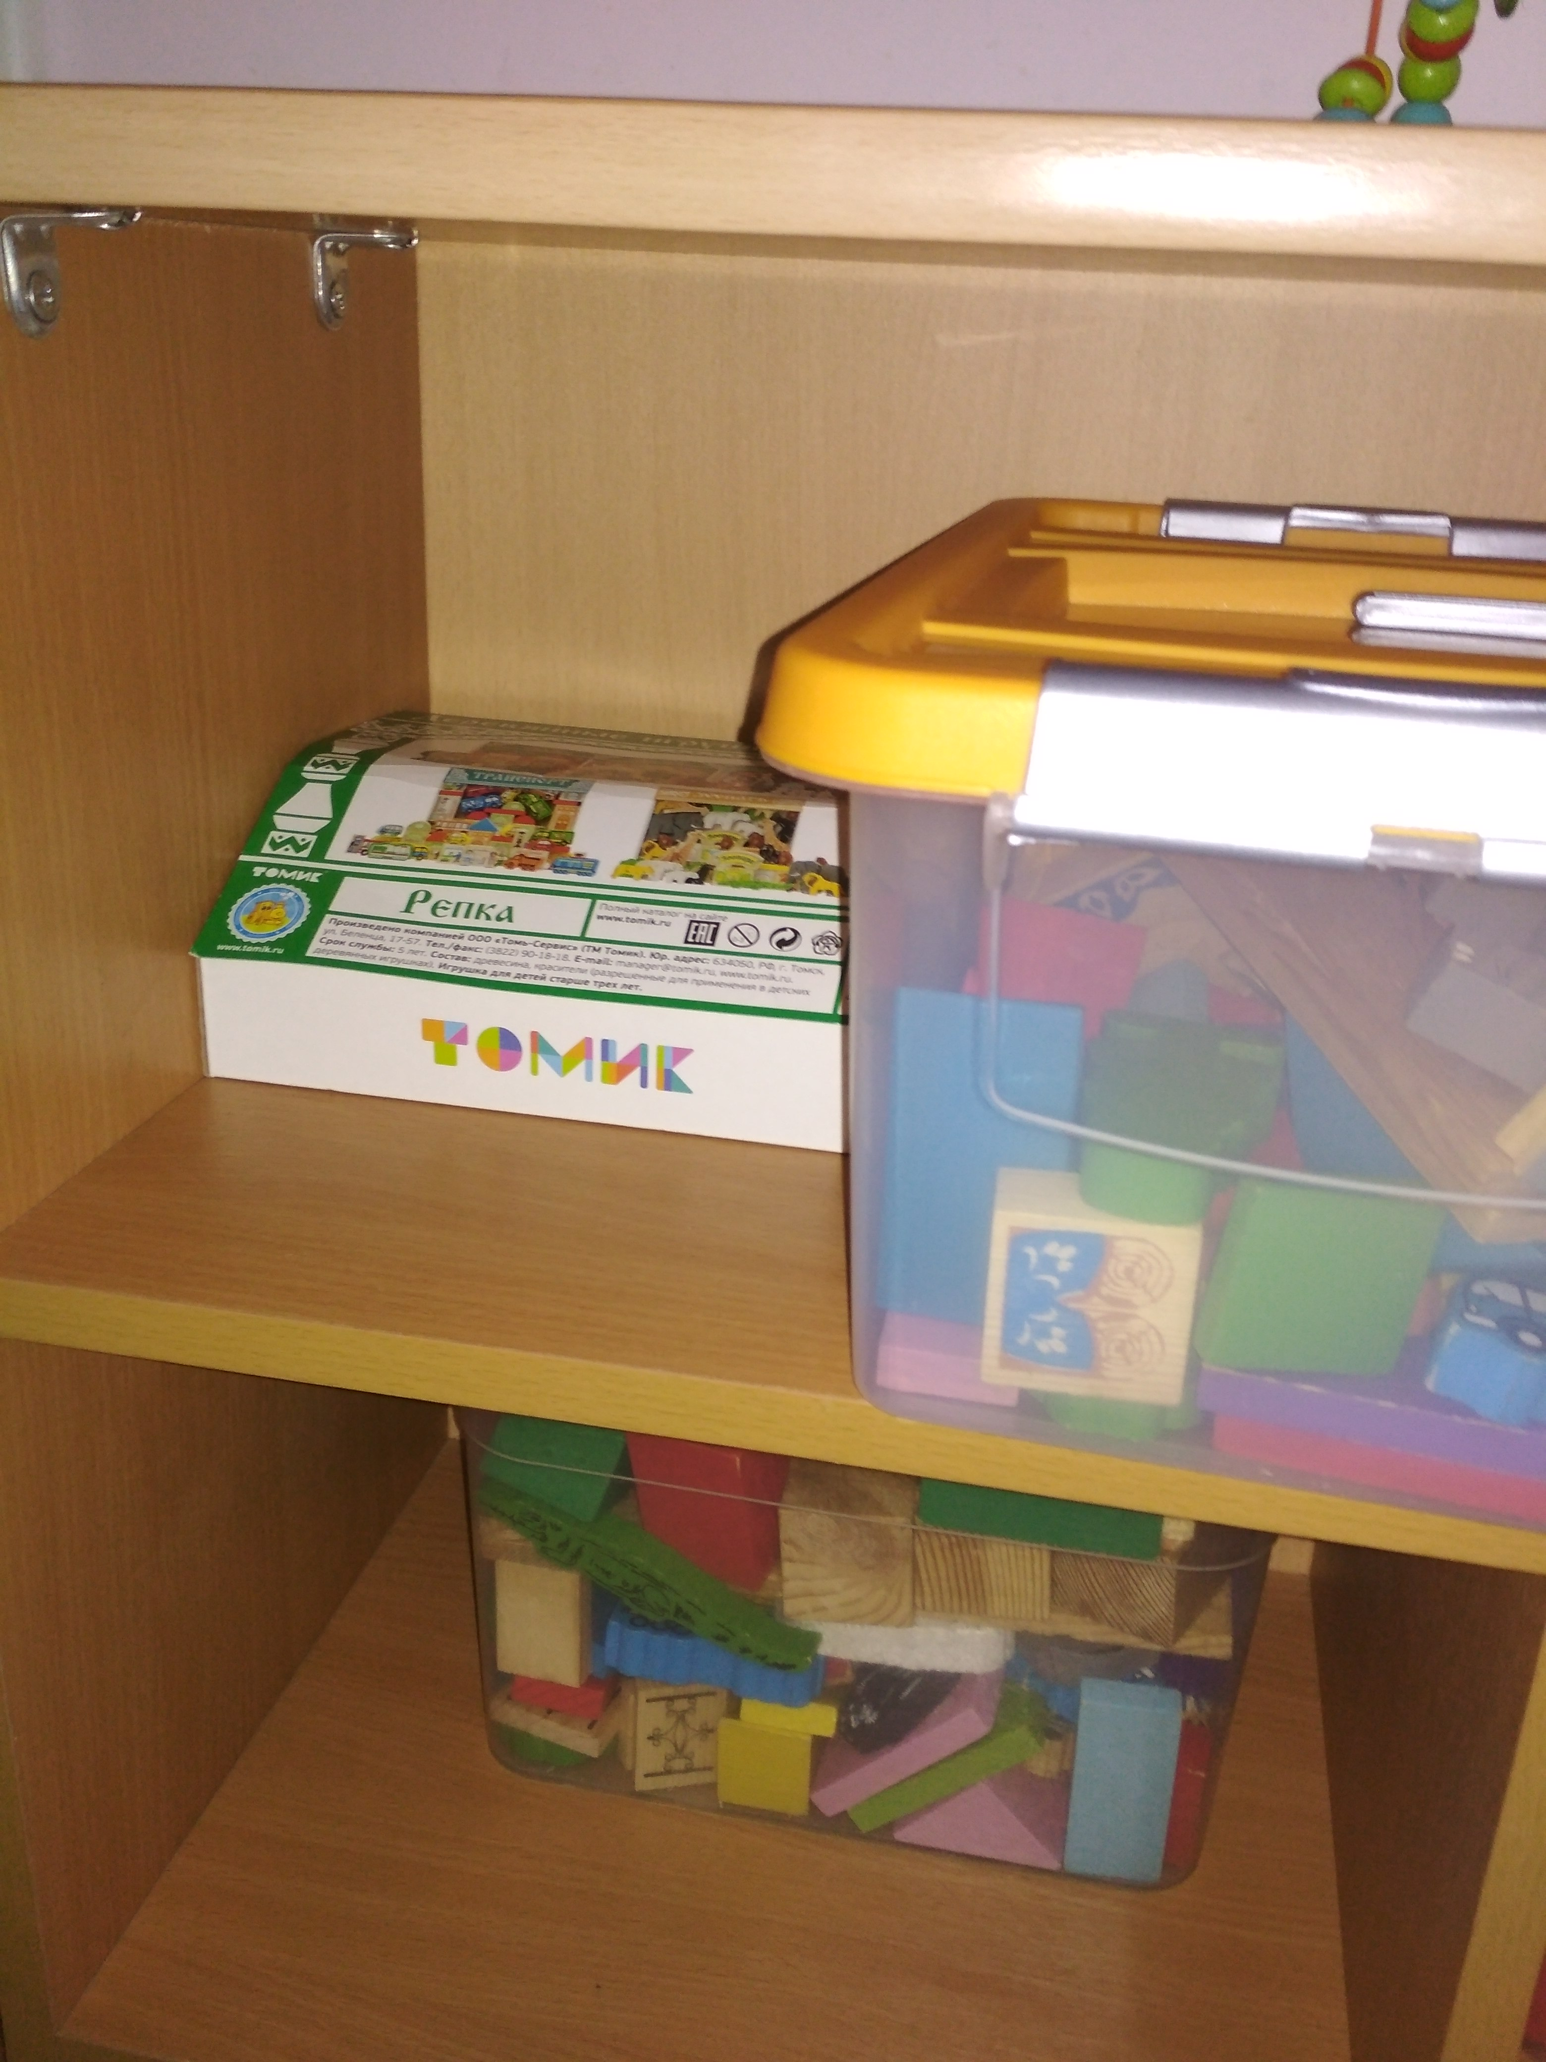
Игрушка - это "неизменный спутник детства, друг ребёнка, главное действующее лицо в его играх. Игрушка пробуждает мысль, давая широкие возможности для проявления знаний об окружающей действительности»

Slide 3
Интеллектуальное развитие детей средствами музейной педагогики – новое и весьма успешное направление работы в дошкольном образовании. Поэтому мы в нашем музее постарались собрать те экспонаты, которые будут доступны и понятны детям с младшего дошкольного возраста. Экспонатами музея стали не только современные игрушки, но и игрушки, советской эпохи, которыми играли бабушки и мамы наших воспитанников

Slide 4
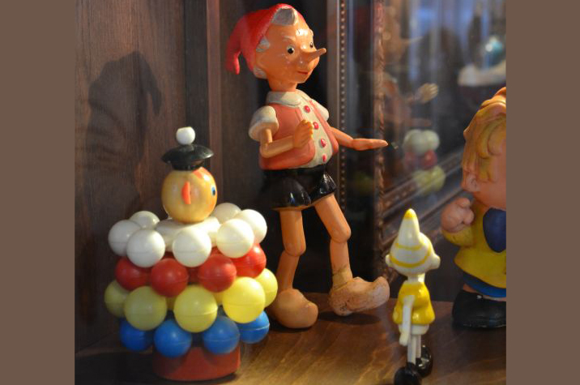
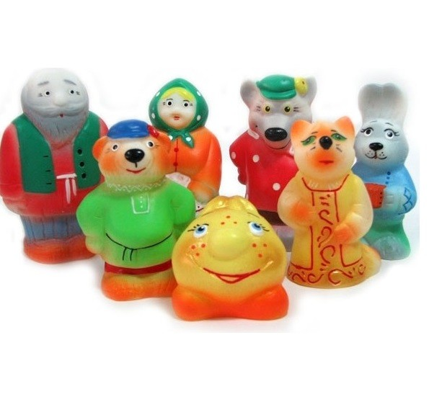
Целью создания музея игрушек было познакомить детей с историей игрушки, откуда она появилась, из чего изготавливалась. . Задачами музея являются: • Дать представления об игрушке • Дать элементарное представление об истории возникновения игрушек • Знакомить детей с материалами, из которых могут быть изготовлены игрушки • Развивать умение устанавливать причинно-следственные связи, учить делать выводы • Воспитывать интерес к игрушке, развивать любознательность • Активизировать совместную деятельность родителей и детей.

Slide 5
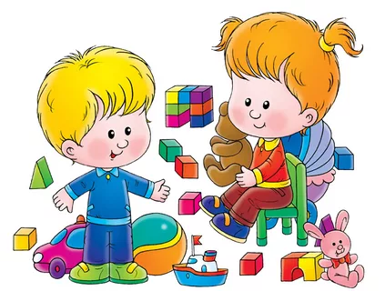
В основу решения этих задач положены следующие принципы:
• принцип учета возрастных особенностей дошкольников;
• принцип опоры на интересы ребенка;
• принцип осуществления взаимодействия воспитателя с детьми при руководящей роли взрослого;
• принцип наглядности;
• принцип последовательности;
• принцип сотрудничества и взаимоуважения.

Slide 6
АСПЕКТЫ МУЗЕЙНОЙ ДЕЯТЕЛЬНОСТИ
Всем родителям хочется, чтобы дети выросли отзывчивыми на духовную красоту. Какая радость духовного общения заключена в гармоничном соединении взрослыми своего свободного времени со свободным временем своих детей, своего досуга с их досугом! Но, в отличие от «идеальной», реальная семья в праве рассчитывать сегодня на помощь специалистов в том, чтобы научиться наилучшим образом, объединять свои духовные интересы с интересами детей. Наш опыт показывает, что таким объединяющим средством становится музей

Slide 7
Творчески мыслящий педагог всегда сможет найти такие формы работы с детьми-дошкольниками, которые позволяют заложить хорошую основу гармоничного развития личности ребёнка, расширить его кругозор, сформировать эстетический вкус. При этом расширение кругозора – одна из сложных задач, стоящих перед педагогом. Широкий кругозор не только облегчает процесс познания, но и активизирует мыслительные процессы, воображение, фантазию, а также развивает творческое отношение к миру. Ни кругозор, ни эстетический вкус не являются врождёнными качествами человека, они складываются и развиваются в процессе воспитания, под влиянием той среды, в которой растёт ребёнок, а также целенаправленной работы педагогов и родителей.

Slide 8
В условиях детского сада невозможно создать экспозиции, соответствующие требованиям музейного дела. Поэтому музеи в детском саду называют «мини-музеями». Часть слова «мини-» в нашем случае отражает и возраст детей, для которых они предназначены, и размеры экспозиции, и определенную ограниченность тематики.

Slide 9
Важная особенность мини-музеев — участие в их создании детей и родителей. Дошкольники чувствуют свою причастность к мини-музею. Они могут: участвовать в обсуждении его тематики, приносить из дома экспонаты.

Slide 10
В настоящих музеях трогать ничего нельзя, а вот в мини-музеях не только можно, но и нужно! Их можно посещать каждый день, самому менять, переставлять экспонаты, брать их в руки и рассматривать. В обычном музее ребенок — лишь пассивный созерцатель, а здесь он — соавтор, творец экспозиции. Каждый мини-музей — результат общения, совместной работы воспитателя, детей и их семей. Содержание, оформление и назначение мини-музея обязательно должны отражать специфику возраста детей данной группы.

Slide 11
Мини-музеи постоянно пополняются новыми экспонатами.

Slide 12
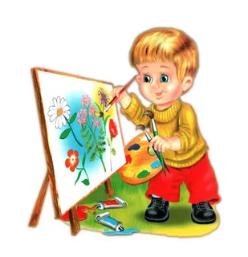
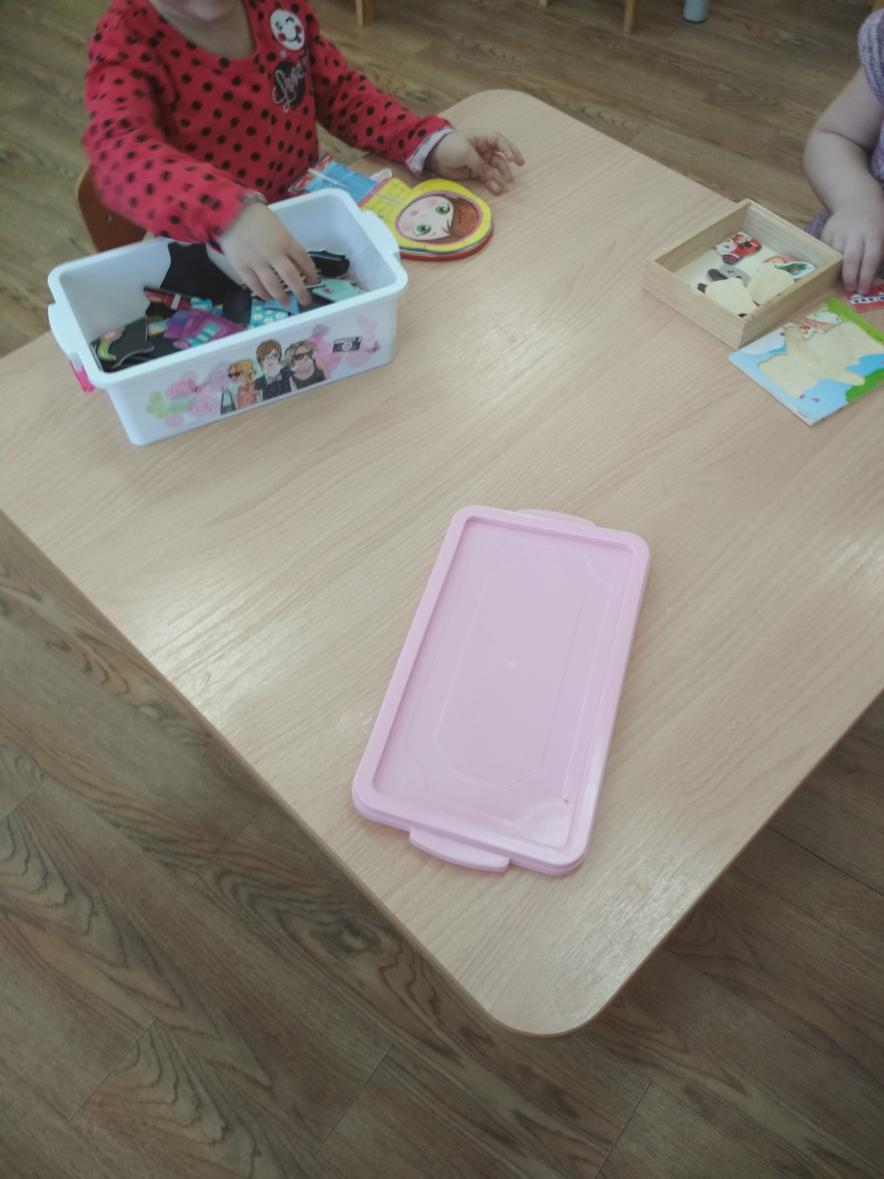
Мини-музей предназначен для формирования первичных представлений о музеях, для познавательного развития детей, развития художественных, изобразительных, игровых навыков.
Формы деятельности:
• фондовая;
• поисковая;
• научная;
• экспозиционная;
• познавательная.

Slide 13
Наша задача – воспитать детей так, чтобы они жили в мире с нашими игрушками. Дать представление об игрушке. Воспитывать интерес к игрушки, развивать любознательность.

Slide 14
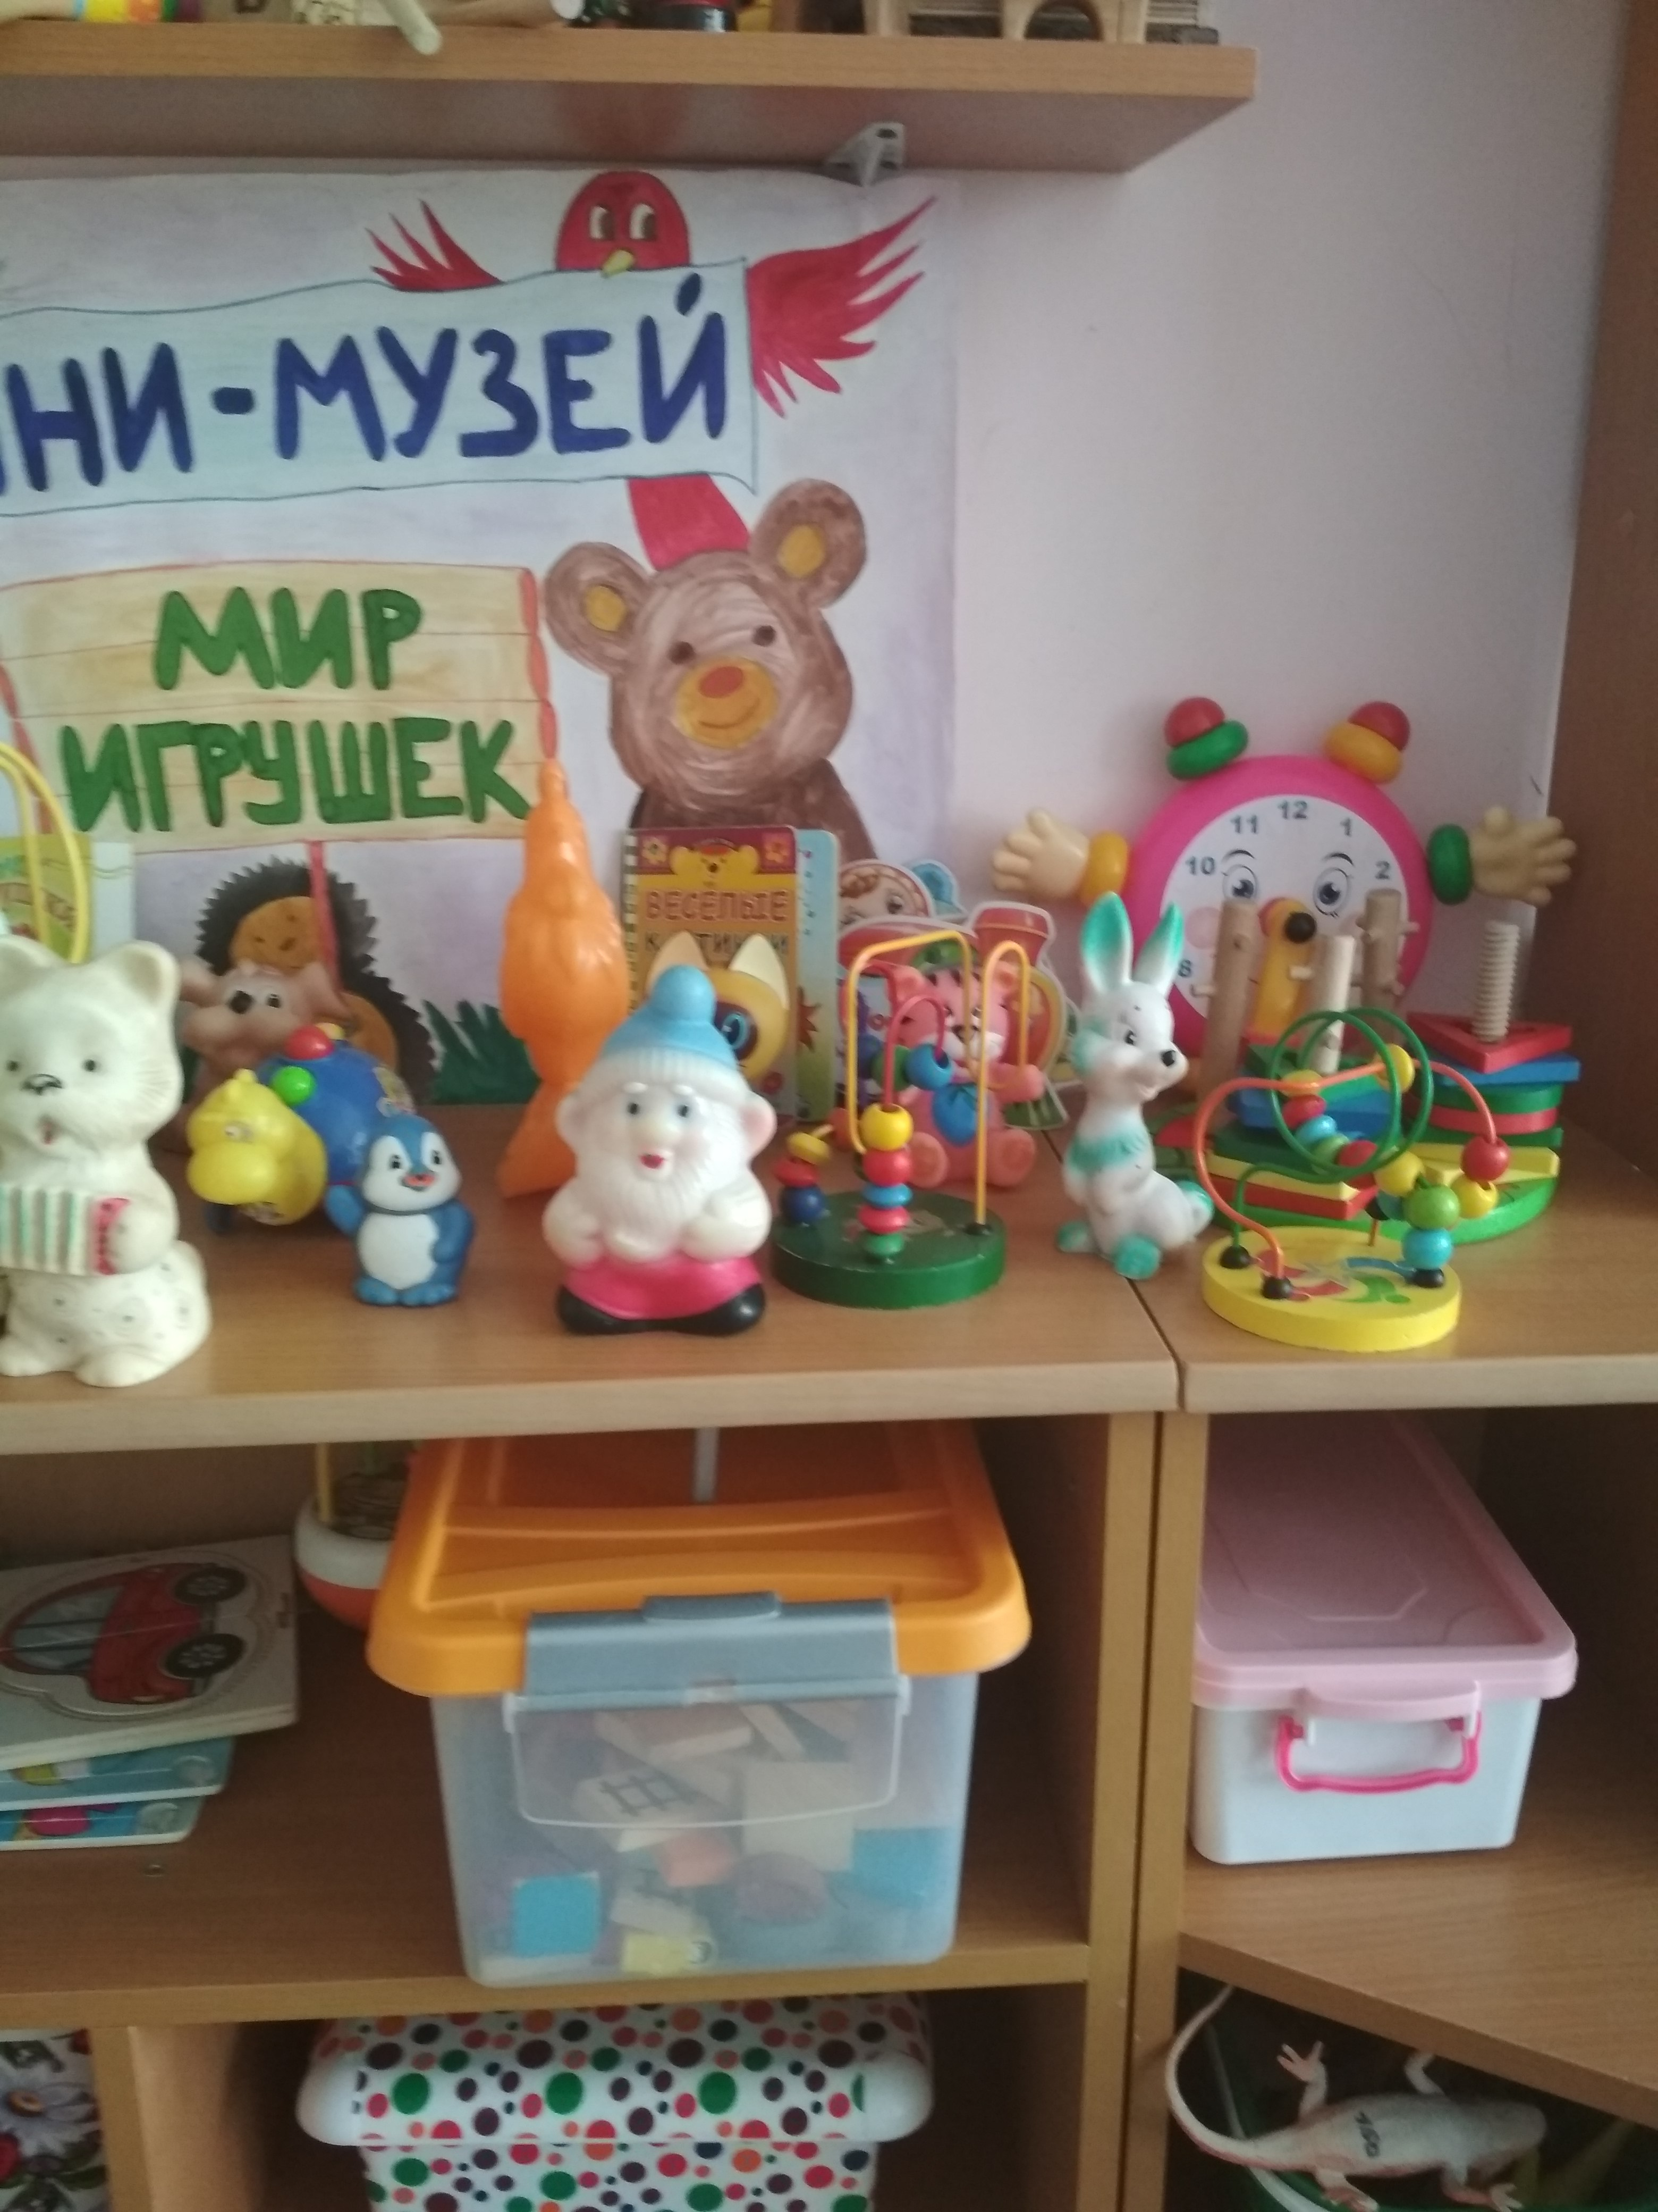
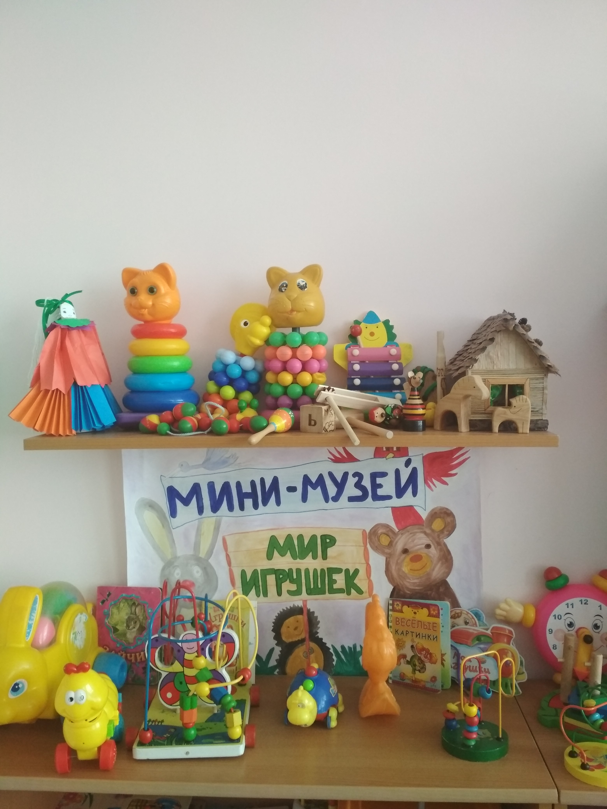
Оформление мини-музея:
Музейные экспонаты собраны в соответствии с возрастом детей. Коллекции мини-музея располагаются на полках стенки в групповой комнате. Например, коллекции игрушек располагаются на нижней полке стенки, поэтому всегда доступны для детских игр. Представлена детская литература, подборки картинок о игрушках, «История игрушек».

Slide 15
ПЛАН РАБОТЫ ПО СОЗДАНИЮ МИНИ-МУЗЕЯ
№ | Этап | Содержание работы | Сроки реализации | Ожидаемый результат
1. | Подготовительный этап | Родительское собрание. Анкетирование. (Приложение 1) | Сентябрь-октябрь 2017 г. | 1. Определение темы и названия музея. 2. Выбор места для размещения. 3. Выбор инициативной группы - совет мини-музея.
2. | Практический этап | Сбор и изготовление экспонатов. Оформление выставки. Индивидуальная работа с детьми. | Сентябрь 2017г.– апрель 2018 г. | Создание мини-музея
3. | Подведение итогов | Заседание инициативной группы. Изучение альбома «Любимые игрушки наших воспитанников». Выставка экспонатов мини-музея | Май 2018 г. | Положительная оценка мини - музея

Slide 16
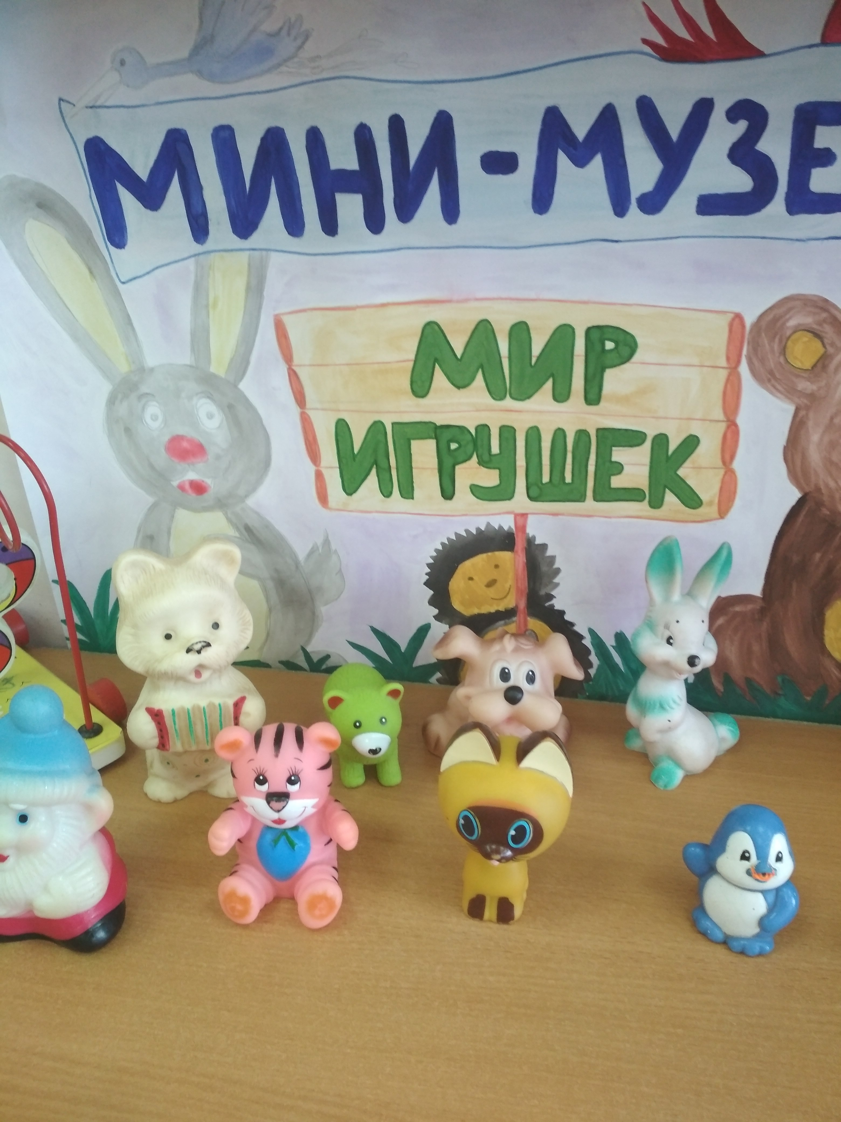
Разделы мини-музея, особенности использования:
«Деревянные игрушки»,
«Резиновые игрушки»,

Slide 17
«Пластмассовые игрушки».
«Библиотека»
Здесь собраны загадки, стихи и авторские произведения о игрушках, которые могут быть использованы как в непосредственно образовательной деятельности, так и в самостоятельной игровой деятельности детей.

Slide 18
«Игротека» Игры и атрибуты для игр расположены на низкой полке. Дети могут использовать их самостоятельно в процессе самостоятельной игровой деятельности или вместе с педагогом в процессе непосредственно образовательной деятельности.

Slide 19
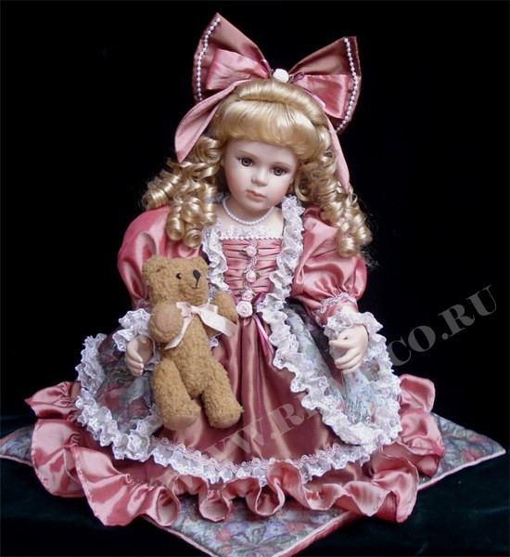
ПЕРСПЕКТИВА РАЗВИТИЯ МИНИ-МУЗЕЯ
• Подбор коллекций детских мультфильмов, детских художественных фильмов, научно-познавательных фильмов о игрушках.
• Проведение экскурсий для других групп детского сада.
• Написание книжек-малышек или большой книги о своих игрушках.
На базе мини-музея или с использованием его коллекций можно проводить образовательную деятельность по разным видам деятельности.
Художественная литература.
Продолжать приучать детей внимательно слушать сказки, рассказы, стихотворения. Помогать детям, используя разные приемы и педагогические ситуации, правильно воспринимать содержание произведения, сопереживать его героям. Зачитывать по просьбе ребенка понравившийся отрывок из сказки, рассказа, стихотворения, помогая становлению личностного отношения к произведению. Поддерживать внимание и интерес к слову в литературном произведении. Продолжать работу по формированию интереса к книге. Предлагать вниманию детей иллюстрированные издания знакомых произведений. Объяснять, как важны в книге рисунки; показывать, как много интересного можно узнать, внимательно рассматривая книжные иллюстрации. Познакомить с книжками, оформленными Ю. Васнецовым, Е. Рачевым, Е. Чарушиным.

